Slide 1
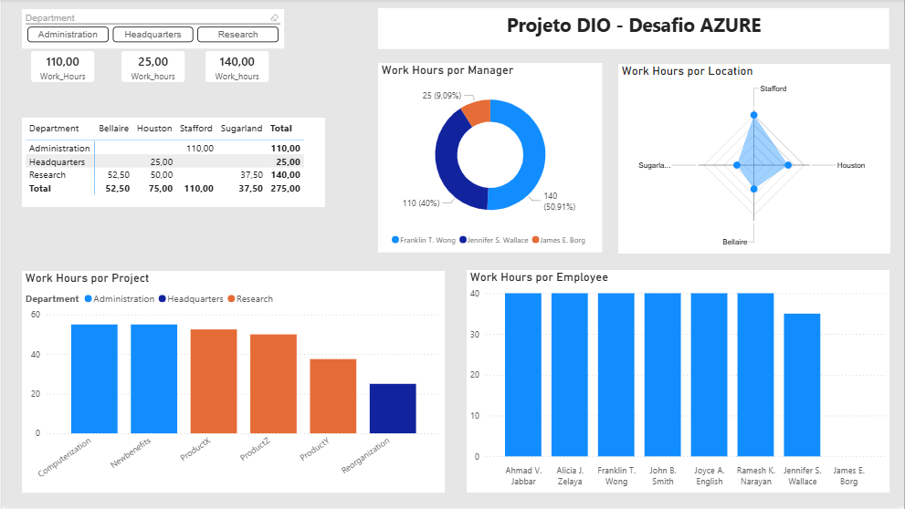
Desafio DIO – Projeto com AZURE
Segmentador ChicleteSlicer: para seleção do departamento
Carões com o total de horas trabalhadas por departamento
Tabela com os departamentos e as horas trabalhadas divido pela localização
Gráfico de colunas com as horas trabalhadas por projeto
Gráfico de rosca com as horas trabalhados divido por cada gerente
Gráfico de radar com as horas trabalhadas divido por localização
Gráfico de colunas com as horas trabalhadas por colaborador
Devido a questão de ambiguidade não foi possível criar a relação Pno (work_on) com Pnumber (Project). Inicialmente pensei em alterar as tabelas do nome de departamentos adicionando diferenças de número e nome do departamento Research, pois este departamento tem o mesmo nome em três locais diferente.
Mas resolvi utilizar a técnica de mesclar tabelas porque na tabela works_on temos o Essn (colaborador) e o Pno, que conecta com o Pnumber da tabela project.
Assim criei uma tabela mesclando employee, departament e project, com isso consegui criar os gráficos acima.

Slide 2
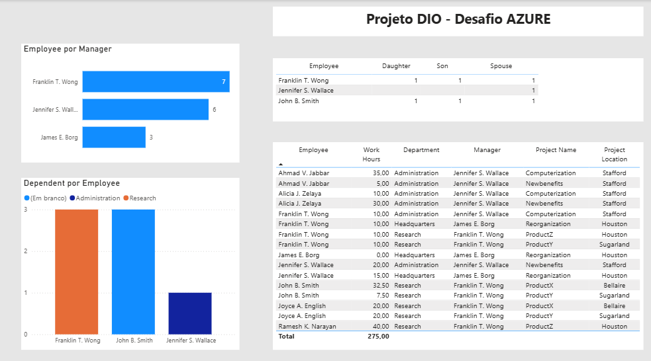
Desafio DIO – Projeto com AZURE
Gráfico de barras com número de colaboradores por gerente
Gráfico de coluna com número de dependentes por colaborador
Tabela com colaboradores que possuem dependentes, e qual a relação.
Tabela com colaborador, horas trabalhadas, departamento que trabalhou, gerente, nome do projeto que trabalhou e o local.
Utilizei tabela criada com a mescla das tabelas employee, departament e project, no gráfico de barras e na tabela completa.
O gráfico de colunas e a tabela mais simples foram possíveis de serem criados com as tabelas originais.
Foram criados medidas com filtro para contabilizar a contagem e o tipo de relação com o dependente.

